Slide 1
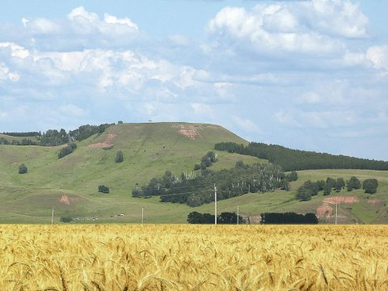

Проект
Бюджет для граждан
Азнакаевский муниципальный район
Республики Татарстан
за 2025 г.

Slide 2
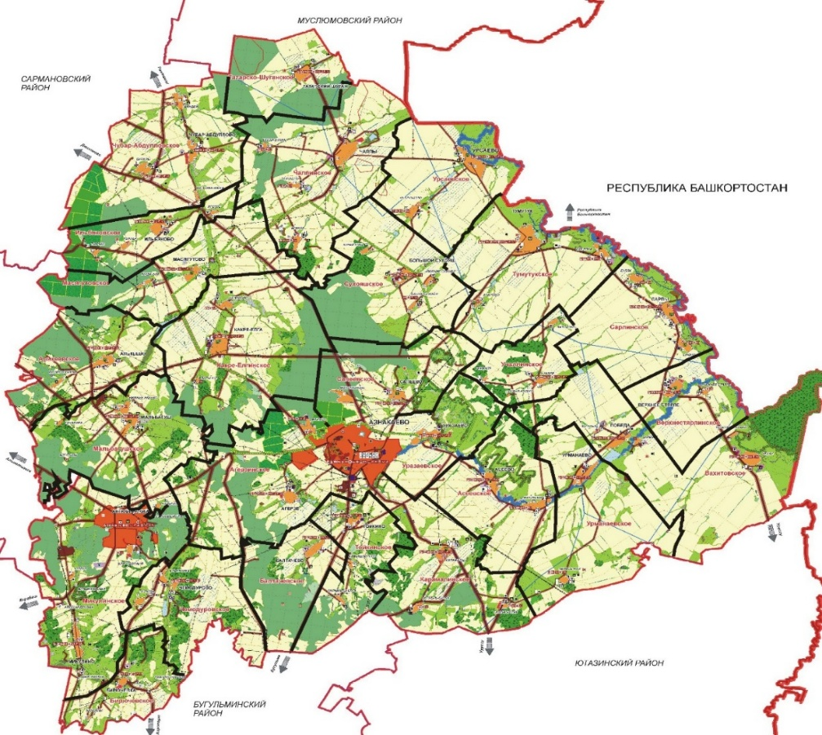
Показатели, характеризующие
Азнакаевский муниципальный район
Площадь: 2 168,65 км²
Население: 56 384 чел.
1
муниципальный район
Азнакаевский муниципальный район
2
городских поселения
г. Азнакаево,
пгт. Актюбинский
26
сельских поселений
Агерзинское СП, Алькеевское СП, Асеевское СП, Балтачевское СП, Бирючевское СП, Вахитовское СП, Верхнестярлинское СП, Ильбяковское СП, Какре-Елгинское СП, Карамалинское СП, Мальбагушское СП, Масягутовское СП, Микулинское СП,
Сапеевское СП, Сарлинское СП, Сухояшское СП,
Татарско-Шуганское СП, Тойкинское СП, Тумутукское СП,
Уразаевское СП, Урманаевское СП, Урсаевское СП, Учаллинское СП, Чалпинское СП, Чемодуровское СП, Чубар-Абдулловское СП

Slide 3
Итоги социально-экономического развития
Азнакаевского муниципального района за 2025 год
Показатели | 2025 год
Макроэкономические показатели
Валовой территориальный продукт (в основных ценах), млн. руб. |  | 113 537
в сопоставимых ценах, в % к предыдущему году |  | 101
Индекс потребительских цен, в % к декабрю предыдущего года |  | 109
Объем отгруженной продукции (работ, услуг), тыс. руб. |  | 22 029 522
Индекс промышленного производства, % к предыдущему году |  | 104,3
Объем продукции сельского хозяйства, млн. руб. |  | 7 300,5
в сопоставимых ценах, в % к предыдущему году |  | 101,3
Объем инвестиций (в основной капитал) по территории за счет всех источников финансирования, тыс. руб. |  | 8 500
в сопоставимых ценах, в % к предыдущему году |  | 100,2
Объем работ, выполненных по виду деятельности «Строительство», тыс. руб. |  | 2 083,4
в сопоставимых ценах, в % к предыдущему году |  | 110,0
Показатели | 2025 год
Уровень жизни
Доходы на душу населения, в среднем за месяц, рублей | 56 226
в % к предыдущему году | 115
Расходы на душу населения, в среднем за месяц, рублей | 46 105
в % к предыдущему году | 105
Промышленность
Производство важнейших видов промышленной продукции:
Нефть, тыс. т. | 2 313
Агропромышленный комплекс
Производство основных видов сельскохозяйственной продукции:
Зерно (в весе после доработки), тн. | 123 410
Молоко, тн. | 75 000
Выращено мясо , тн | 2 977
Яйца, тыс. шт. | 200

Slide 4
Основные параметры бюджета Азнакаевского
муниципального района за 2025 год
Бюджет района
(млн. рублей)
Параметры | Первоначально утвержденный план | Уточненный бюджет | Внесено изменений | Фактическое исполнение | % исполнения
Доходы | 2 727,7 | 3 165,7 | +438,0 | 3 224,3 | 101,9
Расходы | 2 727,7 | 3 319,1 | +591,4 | 3 230,5 | 97,3
Дефицит | 0,0 | -153,4 | -153,4 | -6,2
Консолидированный бюджет
Параметры | Первоначально утвержденный план | Уточненный бюджет | Внесено изменений | Фактическое исполнение | % исполнения
Доходы | 2 870,1 | 3 295,6 | +425,5 | 3 355,0 | 101,8
Расходы | 2 870,1 | 3 494,7 | +624,6 | 3 393,1 | 97,1
Дефицит | 0,0 | -199,1 | 199,1 | -38,1

Slide 5
Исполнение доходной части бюджета Азнакаевского
муниципального района
(млн. рублей)
Показатели | 2024 год Факт | 2025 год |  |  | Темп роста
 |  | План | Факт | % испол-нения
 |  |  |  |  | Сумма | %
Доходы всего | 2 848,4 | 3 165,7 | 3 224,3 | 101,9 | +375,9 | 113,2
Налоговые и неналоговые доходы | 996,3 | 1 085,7 | 1 133,0 | 104,4 | +136,7 | 113,7
Доля, % | 35,0 | 34,3 | 35,1
Безвозмездные поступления | 1 852,1 | 2 080,0 | 2 091,3 | 100,5 | +239,2 | 112,9
Доля, % | 65,0 | 65,7 | 64,9

Slide 6
Исполнение доходной части консолидированного
бюджета Азнакаевского муниципального района
(млн. рублей)
Показатели | 2024 год Факт | 2025 год |  |  | Темп роста
 |  | План | Факт | % испол-нения
 |  |  |  |  | Сумма | %
Доходы всего | 3 008,2 | 3 295,6 | 3 355,0 | 101,8 | +346,8 | 111,5
Налоговые и неналоговые доходы | 1 345,4 | 1 426,0 | 1 474,0 | 103,4 | +128,6 | 109,6
Доля, % | 44,7 | 43,3 | 43,9
Безвозмездные поступления | 1 662,8 | 1 869,6 | 1 881,0 | 100,6 | +218,2 | 113,1
Доля, % | 55,3 | 56,7 | 56,1

Slide 7
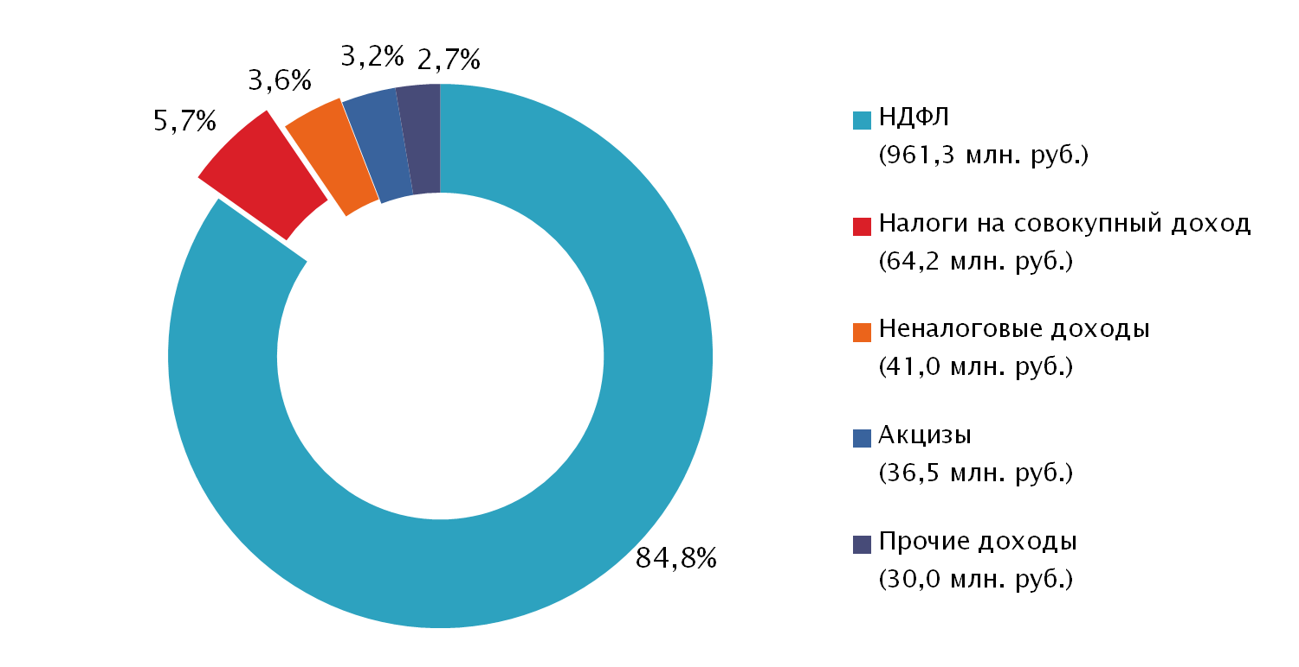
Структура налоговых и неналоговых дохода
бюджета Азнакаевского муниципального района
ВСЕГО
1 133,0
млн. рублей

Slide 8
Расходная часть консолидированного бюджета
Азнакаевского муниципального района
(тыс. рублей)
Наименование раздела
2025 год
план
2025 год
факт
Доля, %
Общегосударственные вопросы
408 266,2
394 002,6
11,6
Национальная оборона
5 711,8
5 711,8
0,2
Национальная безопасность
13 528,0
13 406,1
0,4
Национальная экономика
145 345,6
125 532,5
3,7
Жилищно-коммунальное хозяйство
142 068,3
138 682,8
4,1
Охрана окружающей среды
19 962,5
19 962,5
0,6
Образование
2 215 049,0
2 192 056,3
64,6
Культура, кинематография
320 166,6
304 680,8
9,0
Здравоохранение
1 106,3
1 106,3
0,0
Социальная политика
65 165,3
41 323,6
1,2
Физическая культура и спорт
157 123,2
155 405,4
4,6
Межбюджетные трансферты
1 216,8
1 216,8
0,1
Итого расходов
3 494 709,7
3 393 087,5
100,0

Slide 9
Приоритетные расходы бюджета
Азнакаевского муниципального района
Показатели | 2024 год | 2025 год | Темп роста, %
Расходы бюджета всего, млн. рублей | 2 855,5 | 3 230,5 | 113,1
в том числе:
Расходы культурно-социальной сферы, млн. рублей | 2 378,9 | 2 688,6 | 113,0
Доля расходов социально-культурной сферы в общем объеме расходов бюджета, % | 83,3 | 83,2
Расходы на оплату труда, млн. рублей | 1 928,2 | 2 295,0 | 119,0
Доля расходов на оплату труда в общем объеме расходов бюджета, % | 67,5 | 71,0
Расходы на оплату коммунальных услуг, млн. рублей | 159,7 | 171,2 | 107,2
Доля расходов на оплату коммунальных услуг в общем объеме расходов бюджета, % | 5,6 | 5,3

Slide 10

Программно-целевые расходы за 2025 год
Непрограммные расходы – 17,5%
(млн. рублей)
Всего расходов на реализацию мероприятий программ – 2 665,5
Программные расходы – 82,5%
Источники финансового обеспечения программ
Средства местного бюджета
1 092,0
- 41,0 %
Средства республиканского и федерального бюджетов
1 573,5
- 59,0 %

Slide 11
Расходы бюджета по разделам бюджетной классификации
(млн. рублей)
Раздел, подраздел | 2024 год Факт | 2025 год |  |  | Темп роста, %
 |  | План | Факт | % исполнения
Национальная оборона | 4,7 | 5,7 | 5,7 | 100,0 | 121,3
мобилизационная и вневойсковая подготовка | 4,7 | 5,7 | 5,7 | 100,0 | 121,3
Национальная безопасность и правоохранительная деятельность | 10,4 | 12,8 | 12,77 | 99,8 | 122,8
гражданская оборона | 0,03 | - | - | - | -
защита населения и территории от чрезвычайных ситуаций природного и техногенного характера, пожарная безопасность | 4,7 | 6,02 | 6,02 | 100,0 | 128,1
другие вопросы в области национальной безопасности и правоохранительной деятельности | 5,7 | 6,8 | 6,75 | 99,3 | 118,4

Slide 12
Расходы по разделу «Образование»
(млн. рублей)
Структура расходов | 2024 год Факт | 2025 год |  |  | Темп роста, %
 |  | План | Факт | % исполнения
Дошкольное образование | 592,6 | 697,7 | 690,6 | 99,0 | 116,5
Общее образование | 1 092,2 | 1 193,9 | 1 188,7 | 99,6 | 108,8
Дополнительное образование детей | 162,9 | 198,9 | 197,7 | 99,4 | 121,4
Молодежная политика | 12,1 | 15,1 | 13,9 | 92,1 | 114,9
Другие вопросы в области образования | 90,7 | 109,1 | 100,9 | 92,5 | 111,2
Итого | 1 950,5 | 2 214,7 | 2 191,8 | 99,0 | 112,4
ДДУ
23 учреждения
2 575 воспитанников
Школы
23 учреждения
6 707 учащихся
Дополнительное образование
6 учреждений
3 631 обучающийся

Slide 13
Расходы по разделу «Культура, кинематография»
(млн. рублей)
Структура расходов | 2024 год Факт | 2025 год |  |  | Темп роста, %
 |  | План | Факт | % исполне- ния
Культура | 239,8 | 298,4 | 284,1 | 95,2 | 118,5
Кинематография | 1,2 | 1,4 | 0,9 | 64,3 | 75,0
Другие вопросы в области культуры, кинематография | 13,5 | 14,9 | 14,4 | 96,6 | 106,7
Итого | 254,5 | 314,7 | 299,4 | 95,1 | 117,6
50 домов культуры
222,3 млн. рублей
1 центральная
библиотека
и 32 филиала
51,4 млн. рублей
1 музей
9,1 млн. рублей
1 киновидео-обслуживание
0,9 млн. рублей

Slide 14
Расходы бюджета по разделу «Здравоохранение»
(млн. рублей)
Структура расходов | 2024 год Факт | 2025 год |  |  | Темп роста, %
 |  | План | Факт | % исполнения
Здравоохранение (реализация государственных полномочий по проведению противоэпидемических мероприятий) | 1,066 | 1,106 | 1,106 | 100,0 | 103,8

Slide 15
Расходы бюджета по разделу «Социальная политика»
(млн. рублей)
Раздел, подраздел | 2024 год факт | 2025 год |  |  | Темп роста, %
 |  | План | Факт | % иcпол-нения
Ежемесячные выплаты на содержание детей сирот, вознаграждение опекунам, попечителям | 16,9 | 21,3 | 16,4 | 77,0 | 97,0
Бесплатное питание отдельных категорий обучающихся и воспитанников | 6,5 | 9,6 | 9,4 | 97,9 | 144,6
Питание учащихся (гос.полномочия) | 7,8 | 8,7 | 8,7 | 100,0 | 111,5
Обеспечение жильем молодых семей (Министерство по делам молодежи РТ) | 2,5 | 1,6 | 1,6 | 100,0 | 64,0
Улучшение жилищных условий граждан, проживающих на сельских территориях (МСХ и П РТ) | - | 0,9 | 0,9 | 100,0 | -
Компенсация родительской платы в ДДУ | 2,2 | 20,1 | 1,5 | 7,5 | 68,2
Обеспечение равной доступности услуг общественного транспорта | 0,26 | 0,6 | 0,4 | 66,7 | 153,8
Выплаты в связи выходом на пенсию муниципальных служащих | 0,3 | - | - | - | -
Другие расходы | 1,5 | 2,2 | 2,2 | 100,0 | 146,7
ИТОГО | 38,0 | 65,0 | 41,1 | 63,2 | 108,2

Slide 16
Расходы по разделу «Физическая культура и спорт»
(млн. рублей)
Структура расходов | 2024 год Факт | 2025 год |  |  | Темп роста, %
 |  | План | Факт | % исполнения
Массовый спорт | 3,3 | 2,9 | 2,8 | 96,6 | 84,8
Спорт высших достижений | 131,4 | 154,0 | 152,4 | 99,0 | 116,0
Итого | 134,7 | 156,9 | 155,2 | 98,9 | 115,2
4 спортивные школы
152,4 млн. рублей
Количество обучающихся – 1 699

Slide 17
Расходы по разделу «Национальная экономика»
(млн. рублей)
Структура расходов | 2024 год Факт | 2025 год |  |  | Темп роста, %
 |  | План | Факт | % исполнения
Сельское хозяйство и рыболовство | 18,42 | 31,2 | 14,3 | 45,8 | 77,6
Транспорт | 11,13 | 11,46 | 11,4 | 99,5 | 102,4
Дорожное хозяйство (дорожные фонды) | 45,6 | 59,1 | 57,3 | 97,0 | 125,7
Другие вопросы в области национальной экономики | 5,6 | 7,45 | 7,45 | 100,0 | 133,0
Итого | 80,8 | 109,2 | 90,5 | 82,9 | 112,0
МБТ поселениям
23,7
содержание и ремонт объектов внешнего благоустройства (РТ)
11,54
софинансирование программы самообложения (РТ)
11,8
кадастровые работы
0,34

Slide 18
Расходы по разделу «Жилищно-коммунальное хозяйство»
(млн. рублей)
Структура расходов | 2024 год Факт | 2025 год |  |  | Темп роста, %
 |  | План | Факт | % исполнения
Жилищное хозяйство | 30,3 | 25,1 | 25,1 | 100,0 | 82,8
Коммунальное хозяйство | 16,7 | 8,0 | 8,0 | 100,0 | 47,9
Благоустройство | 26,8 | 31,3 | 29,2 | 93,3 | 109,0
Итого | 73,8 | 64,4 | 62,3 | 96,7 | 84,4
капитальный ремонт МКД
18,6
строительство жилья для предоставления по договору найма жилого помещения
6,5
МБТ поселениям
37,2

Slide 19
Расходы по разделу «Охрана окружающей среды»
(млн. рублей)
Муниципальная программа «Охрана окружающей среды в Азнакаевском муниципальном районе Республики Татарстан» | 19,96
в том числе за счет остатка средств от экологических платежей на начало года | 8,1
Ликвидация мест несанкционированного размещения отходов, капитальный ремонт сооружения для очистки сточных вод, приобретение урн, создание и содержание мест для накопления ТКО | 12,13
Озеленение, санитарная вырубка деревьев | 5,79
Рекультивация земель | 1,04
Создание минерализованных противопожарных полос | 0,8
Проведение конкурса по созданию экологической безопасности | 0,2

Slide 20
Исполнение основных параметров бюджета за 2025 год
(млн. рублей)
Бюджет района
Консолидированный бюджет
Доходы
Доходы
3 224,3
3 355,0
Расходы
Расходы
3 230,5
3 393,1
Дефицит
Дефицит
6,2
38,1

Slide 21
Контактная информация:
Место нахождения (юридический адрес):
423330, Республика Татарстан, г. Азнакаево, ул. М.Султангалиева, д.37
Режим работы: с 08.00 - 17.00, обед с 12.00 - 13.00
Прием граждан: день приема - вторник, часы приема: 14.00 - 16.00
E-mail: azna.fbp@tatar.ru
Председатель МКУ «Финансово-бюджетная палата Азнакаевского муниципального района Республики Татарстан»
Гурьянова Людмила Кирилловна, телефон: (885592) 7-54-16
Заместитель председателя МКУ «Финансово-бюджетная палата Азнакаевского муниципального района Республики Татарстан»
Зиганшина Замира Темиргалиевна, телефон: (885592) 7-56-69
Начальник бюджетного отдела МКУ «Финансово-бюджетная палата Азнакаевского муниципального района Республики Татарстан»
Шангареева Гузель Фаатовна, телефон: (885592) 7-56-69
Начальник отдела прогнозирования и экономического анализа МКУ «Финансово-бюджетная палата Азнакаевского муниципального района Республики Татарстан»
Ситдикова Рамзия Галимзяновна, телефон: (885592) 7-54-20
Начальник отдела учета и отчетности МКУ «Финансово-бюджетная палата Азнакаевского муниципального района Республики Татарстан»
Исламшина Лилия Раисовна, телефон: (885592) 7-52-37

